Slide 1

Расширяйте профессиональную сеть контактов с помощью
SPE Connect
Ильнур Сайфуллин
Бекмухамедова Гузаль

Slide 2

SPE Connect это…
Виртуальное сообщество где Вы можете обсуждать с коллегами по всему миру технические проблемы и пути их решения. SPE connect насчитывает более 150000 профессионалов по всему миру.
connect.spe.org

Slide 3
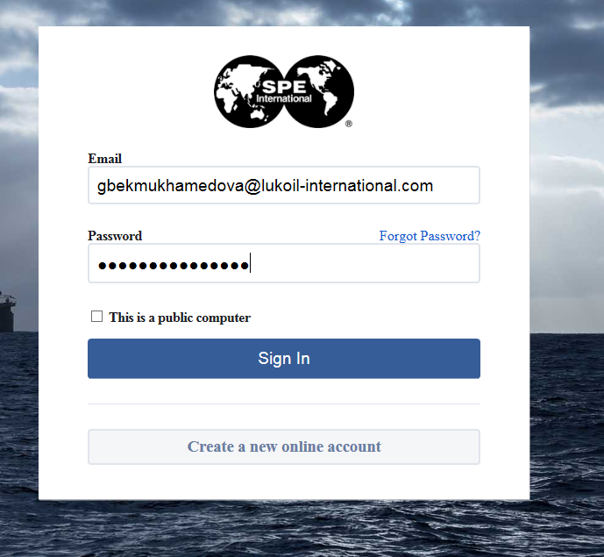
Зарегистрируйтесь/авторизуйтесь на сайте connect.spe.org
Электронный адрес
Пароль

Slide 4
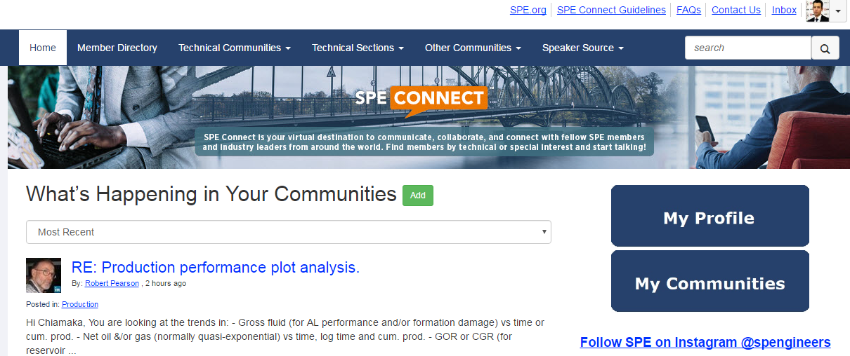
Интерфейс SPE Connect
Начальная
страница
База
членов SPE
Технические сообщества
Технические секции
Все секции
Информация о спикерах
Ваш профиль на SPE.org
Сообщества по интересам

Slide 5
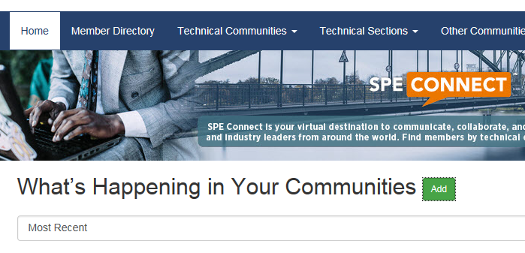
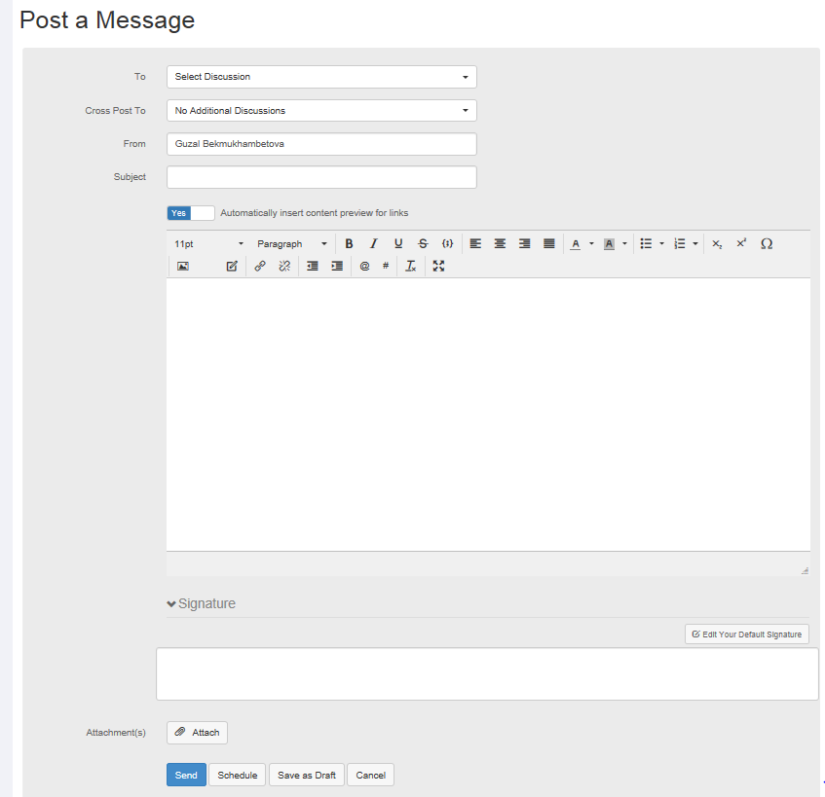
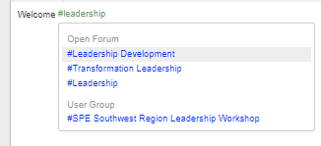
Задавайте вопросы
Секция
2
Секция
Имя
Тема
1
3
У вас есть уникальная возможность задать вопросы профессионалам нефтегазовой отрасли из 156 стран мира.
Примените один или несколько тегов к вашему вопросу. Они помогут организовать и идентифицировать его.
4
Сохраните

Slide 6
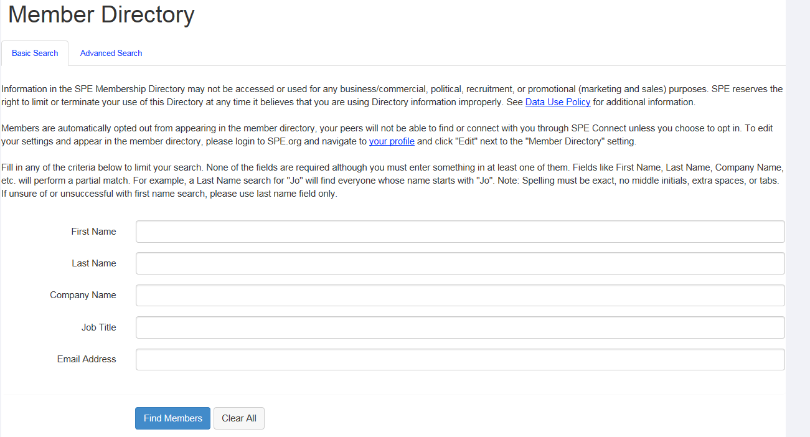
Найдите члена SPE по фамилии, секции, стране и прочее…
База
членов SPE
1
Имя
Заполните те строки, по которым будет проведен поиск
Фамилия
2
Место работы
Должность
Электронный адрес
3
Запустите поиск

Slide 7

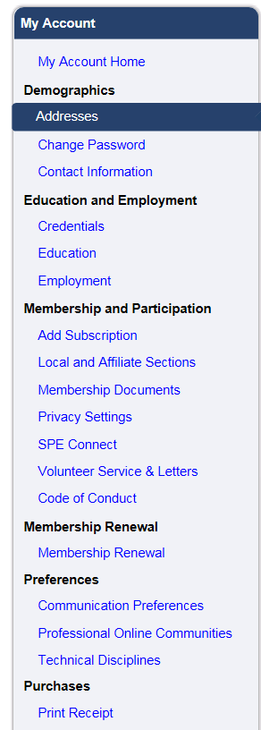
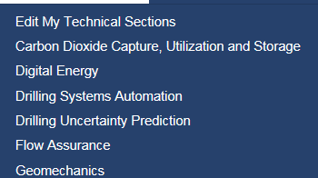
Настройте свою учетную запись
2
1
Страница вашего профиля
Ваш адрес
Изменение пароля
Контакты
Сертификаты
Ваше образование
Место работы
Информация по взносам
Секции в которых состоите
Членские документы
Дополнительное инфо о вас
Главная страница connect.spe.org
Оценка за волонтёрство
Кодекс поведения
Обновление вашего членства
Платёжные документы

Slide 8
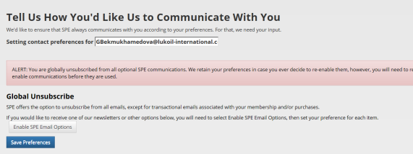
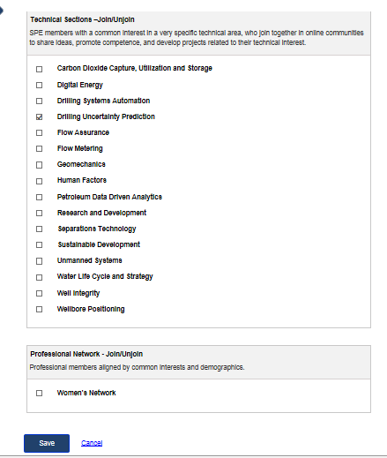
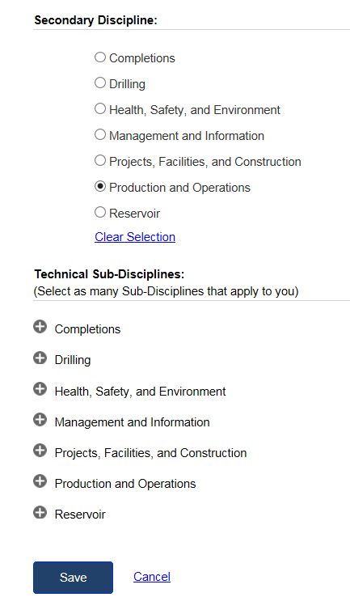
Настраивайте ваши предпочтения
2
Информация о предпочтениях
1
Выбирайте технические дисциплины
Присоединяйтесь к техническим сообществам
3
3
4
Сохраните
4
Сохраните

Slide 9
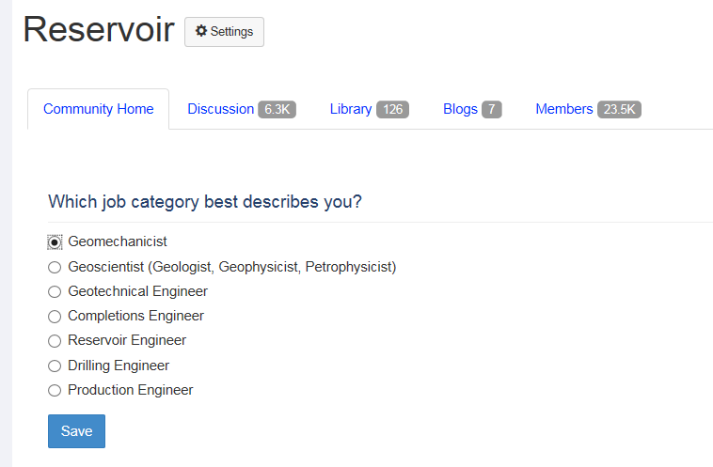
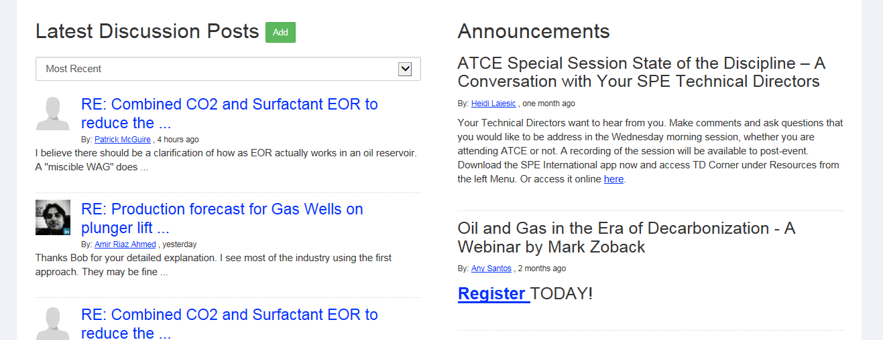
Просмотр личных страничек сообществ
Переходите на странички сообществ
Ответьте на тест
1
2
3
Сохраните
Добавьте пост
4

Slide 10
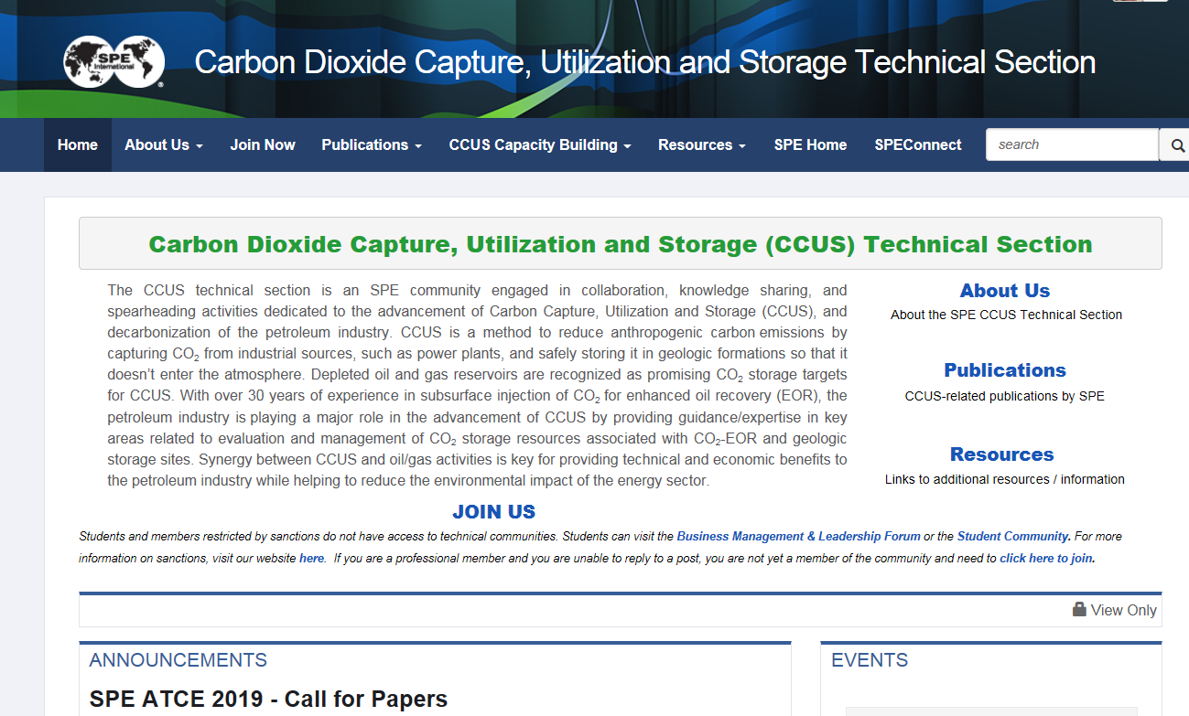
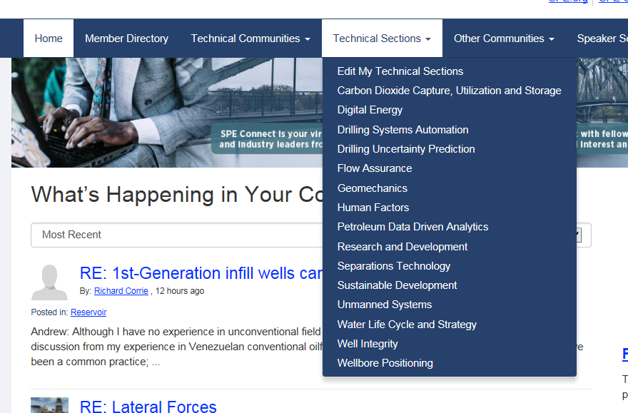
Информация об интересующей технической секции
Здесь можно найти всё что связано с секцией: библиотека, события, члены и т.д.
Переходите на страничку интересующей вас секции
2
1

Slide 11

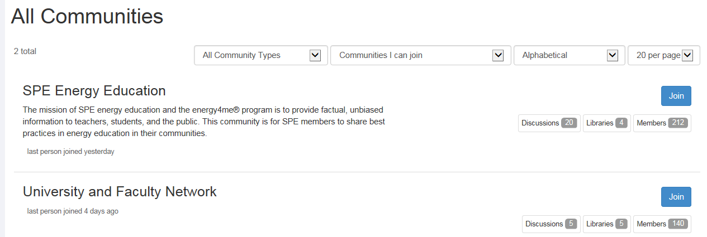
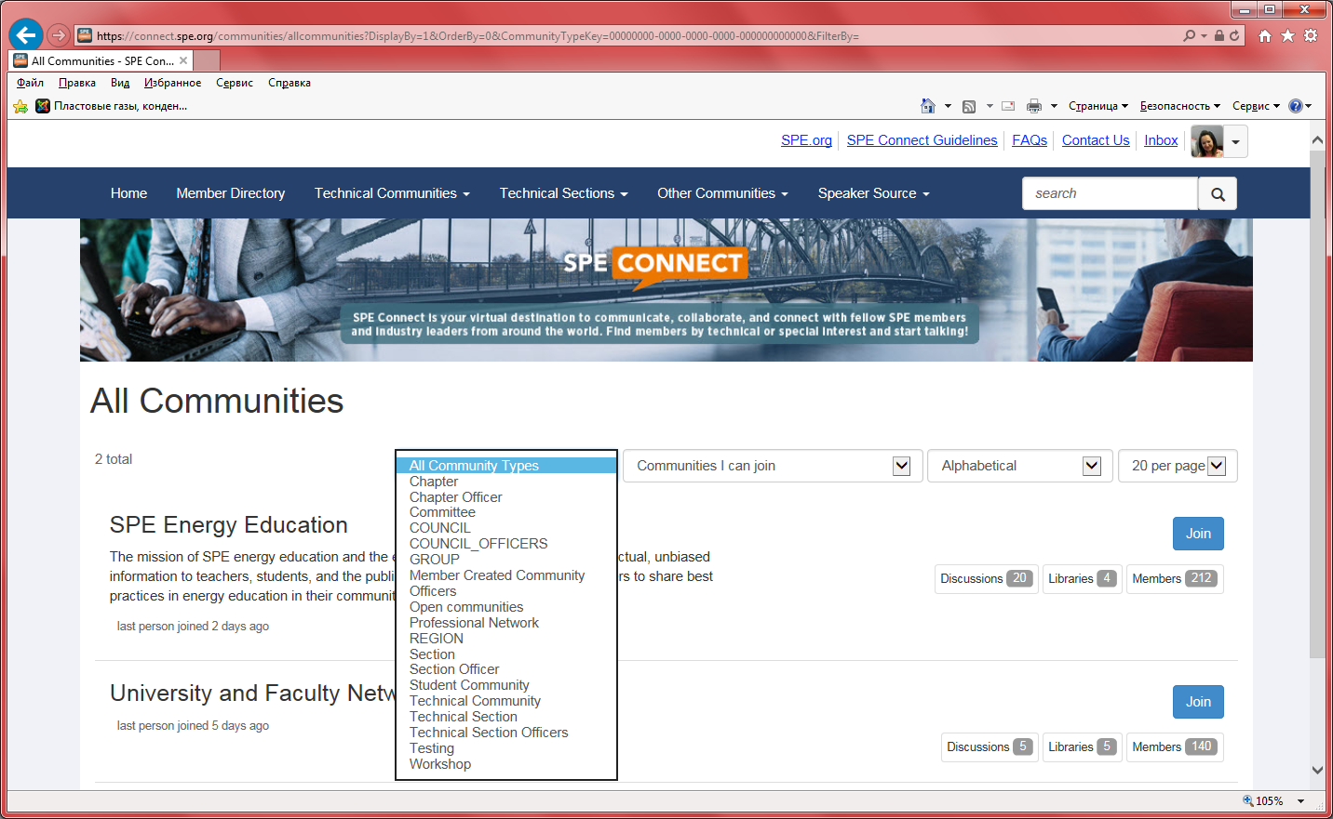
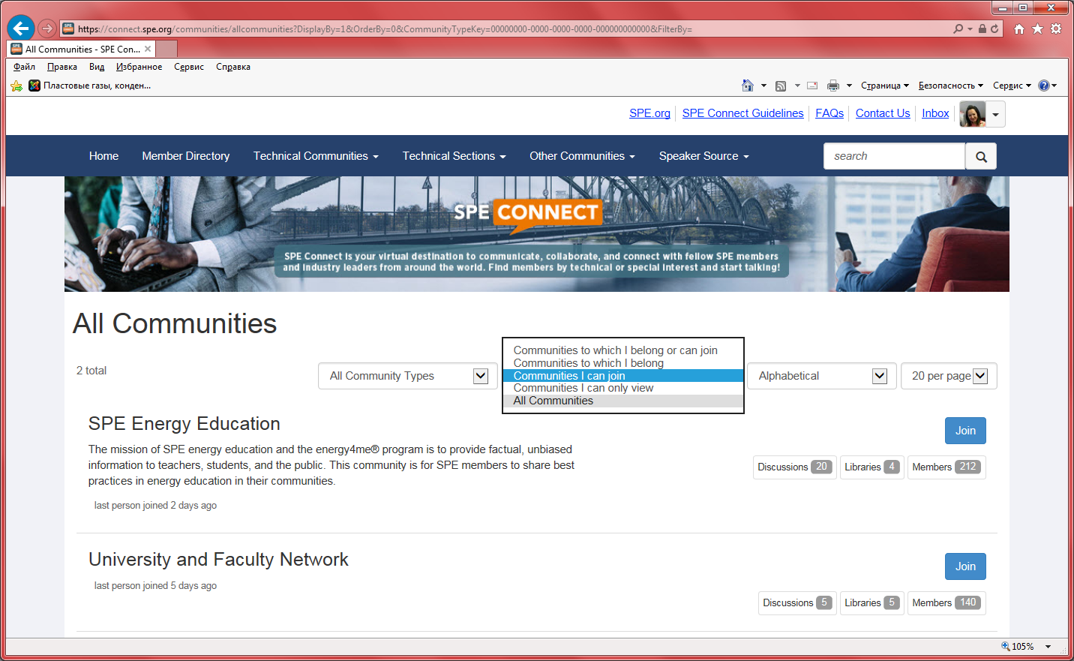
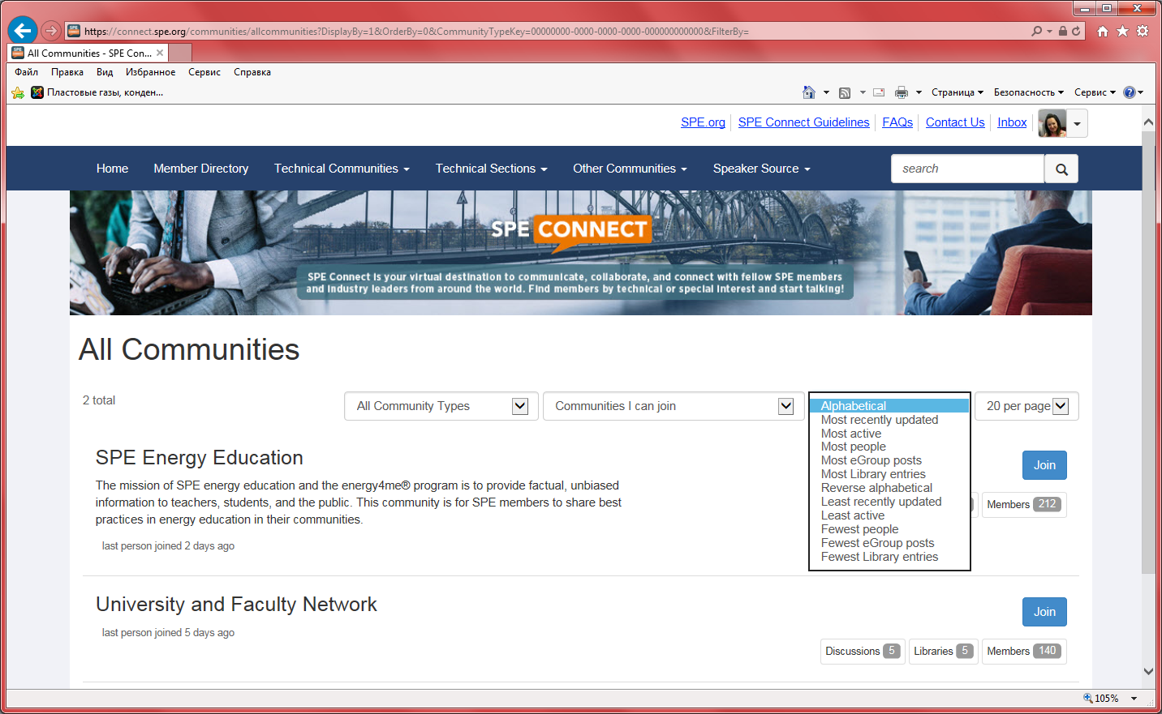
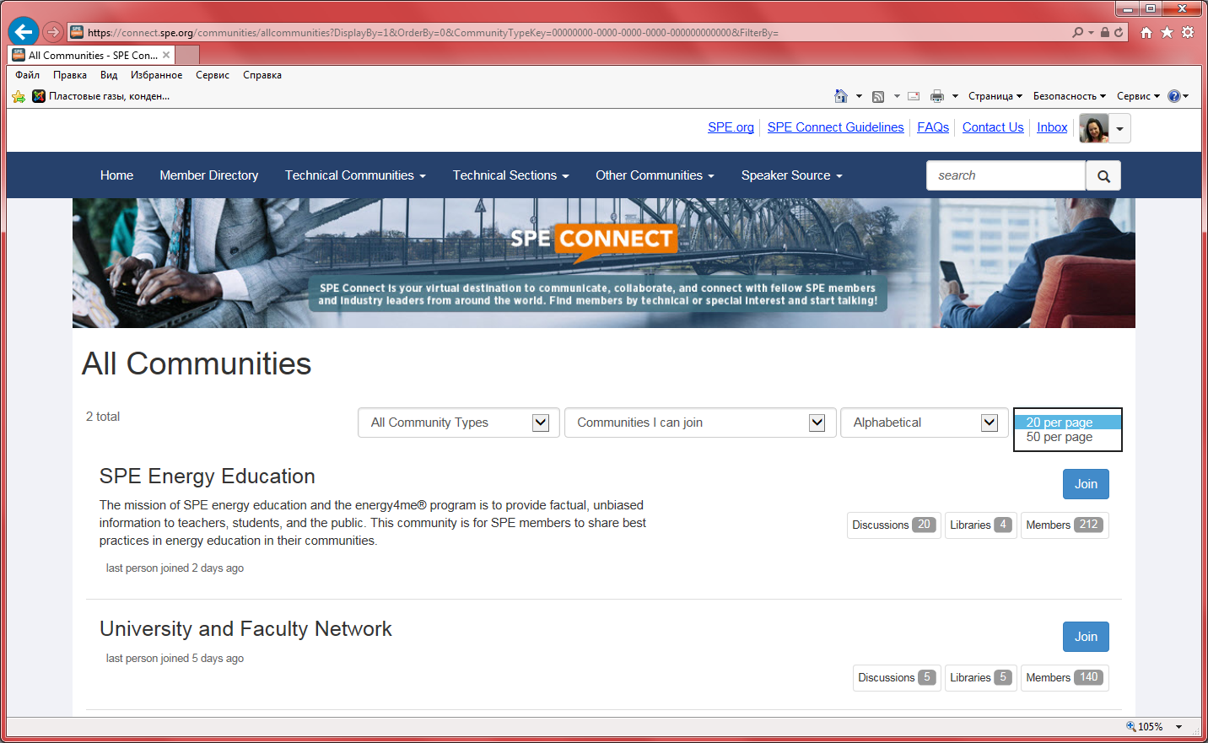
Поиск сообществ через фильтр
Переходите на страничку поиска
1
Сортировка результата
2
Поиск по типу
По приватности
Количество
Настройте фильтр поиска
Вступайте в сообщество
4
3
Просмотрите статистику сообщества

Slide 12
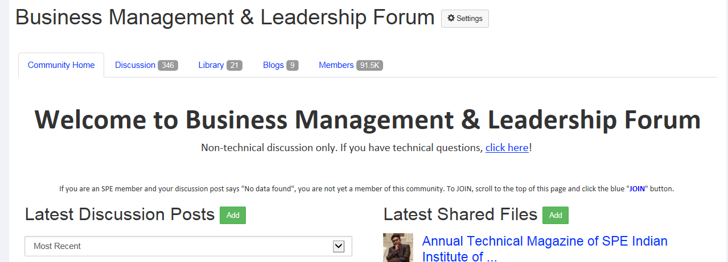
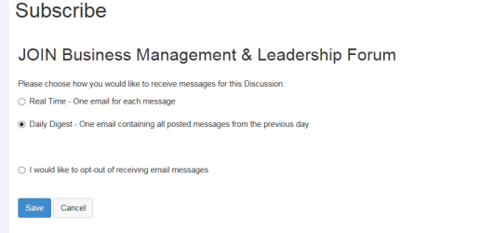
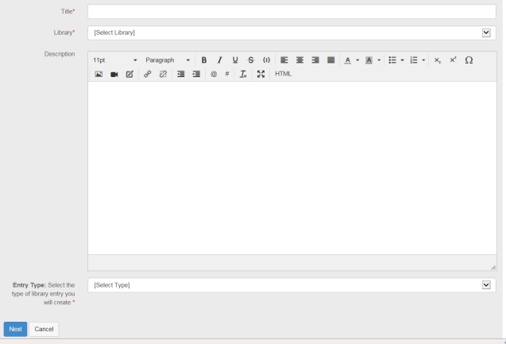
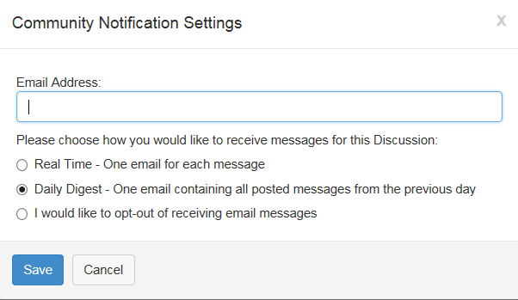
Вопросы по темам не технического характера
Переходите на страничку дискуссий
1
Настройте оповещение
Добавьте тему
Добавьте сообщение
3
2
2
Отфильтруйте список просмотра
5
4
Сохраните
Тема
5
Библиотека
Электронный адрес
2
6
Текст
Настройте оповещение
3
4
Сохраните
Сохраните
7

Slide 13
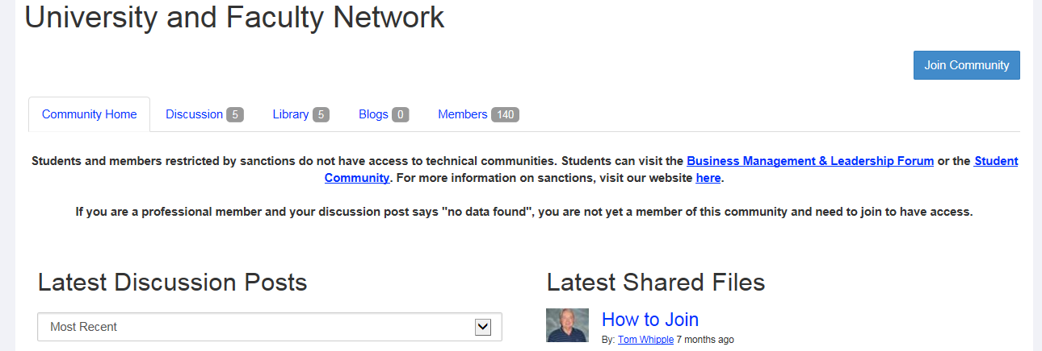
Сообщества для студентов
1
Переходите на страничку
3
Вступайте в группу
2
Отфильтруйте список просмотра

Slide 14

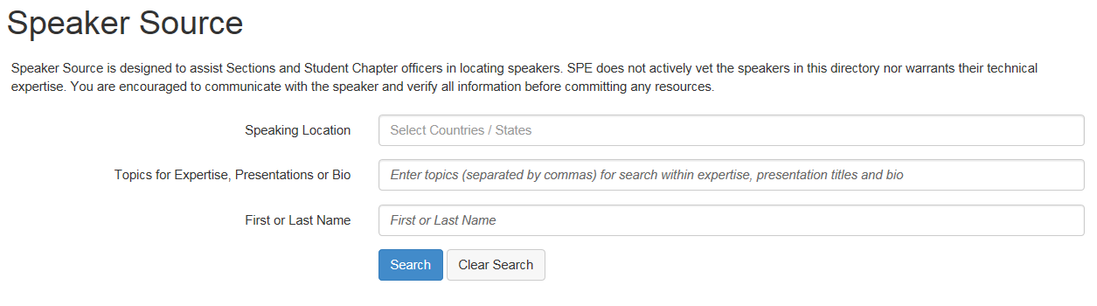
Поиск докладов
1
Заполните те строки, по которым будет проведен поиск
Страна
2
Название
Имя докладчика
3
Поиск

Slide 15


Сделайте шаг к успеху
вместе с SPE!
www.spe.org
connect.spe.org/Tashkent
Tashkent.Spe@gmail.com
www.facebook.com/SpeTashkent

